Slide 1
第 十五 讲

Slide 2
第六章 一阶电路
6-1 分解方法在动态电路分析中的运用
6-2 零输入响应
6-3 零状态响应
6-4 线性动态电路响应的叠加
6-5 阶跃响应 冲激响应
6-6 三要素法
6-7 瞬态和稳态
6-8 正弦激励的过渡过程和稳态

Slide 3
本章教学要求
1、掌握一阶电路的一般分析方法， 熟悉零输入响应、零状态响应、全响应；
2、理解线性动态电路响应的叠加（全响应）；
3、掌握阶跃响应和冲激响应；
4、熟练掌握一阶电路的三要素分析法 ；
5、理解瞬态和稳态的概念；
6、了解正弦电路的过渡过程。

Slide 4
本次课教学要求
1、了解分解法在动态电路中的应用；
2、掌握一阶电路的零输入响应；
3、掌握一阶电路的零状态响应。
重点
一阶电路的零输入响应、零状态响应
难点
微分方程求解

Slide 5
第六章 一阶电路
一阶电路：用一阶微分方程描述的电路。
一阶电路的特点：电路中的元件除电阻外，一般情况只含有一个电感或电容。

Slide 6
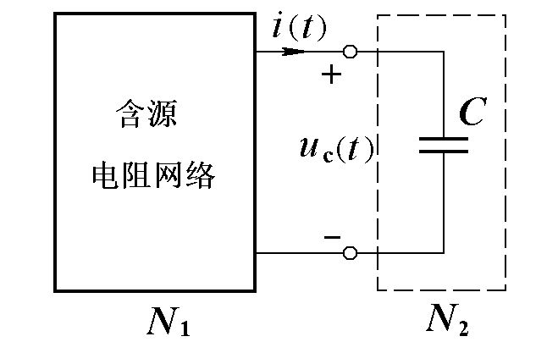
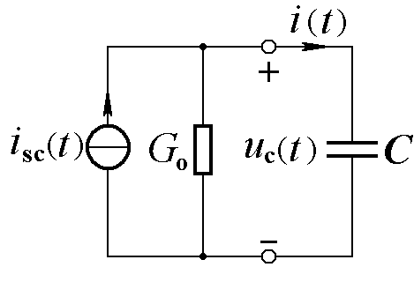
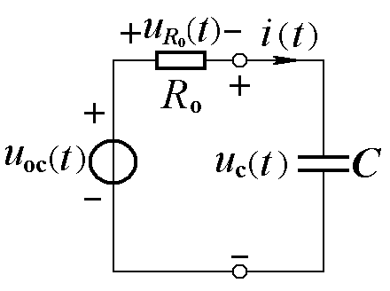
§6.1 分解方法在动态电路分析中的运用
1、一阶电路的分解
单一电容元件电路
P184
戴维南简化电路
诺顿简化电路

Slide 7
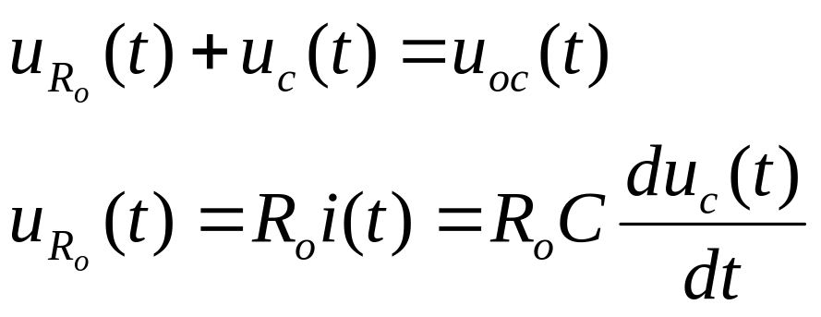
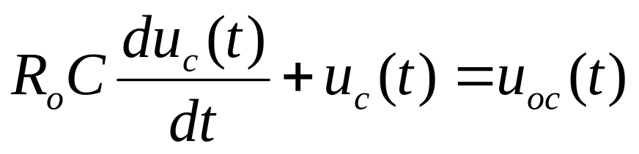
2、一阶电路的微分方程
单一电容元件电路
P184
对于戴维南等效电路
最后，我们有
这是一个一阶常系数线性微分方程。

Slide 8
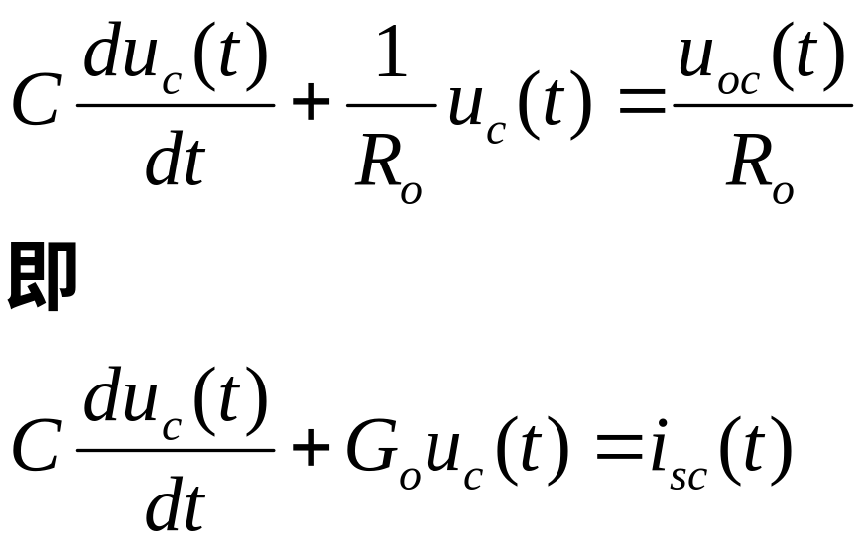
根据诺顿等效电路与戴维南等效电路的关系，将上式两边同除以R₀，则可得出诺顿等效电路的微分方程：
最后，我们通过解微分方程，求出电容的电压。

Slide 9
§6.2 零输入响应 PP.203-210
1、几个概念
零状态响应：指电路在零初始状态下（动态元件的初始储能为零）仅由外加激励所产生的响应。
零输入响应：指电路没有外加激励，仅由储能元件（动态元件）的初始储能所引起的响应。
全响应：一个非零初始状态的电路在外加激励下所产生的响应，即两种响应之和称为全响应。

Slide 10
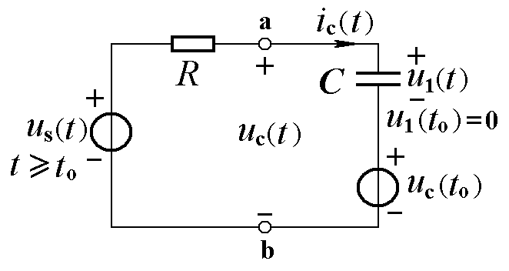
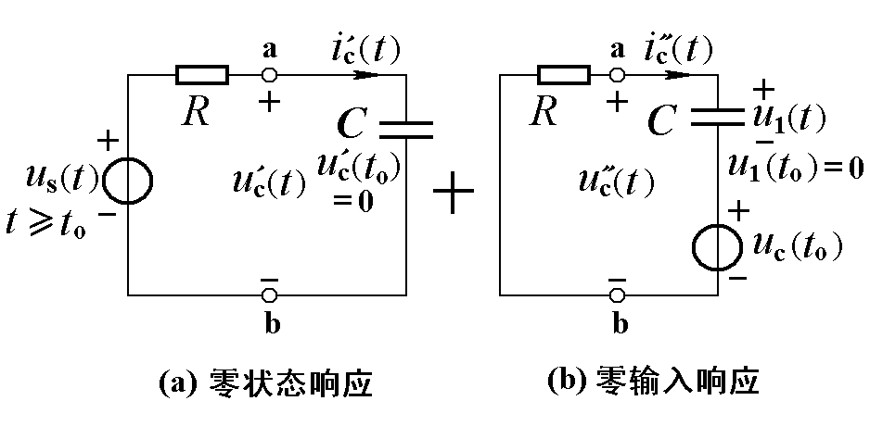
RC串联电路的叠加
根据电容的等效电路，可以得出RC串联电路的等效电路。
在右图所示的RC串联电路中，若电容的初始电压为0，则为零状态；若激励电压源为0，则为零输入。
RC串联电路的全响应，可以看作零状态响应和零输入响应的叠加。

Slide 11
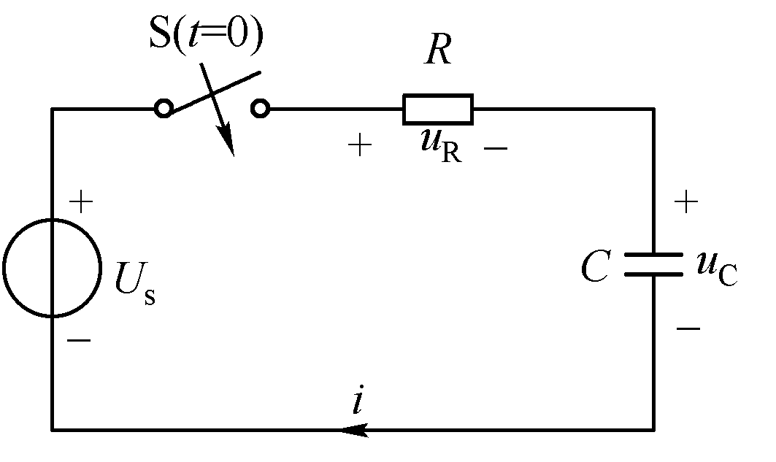
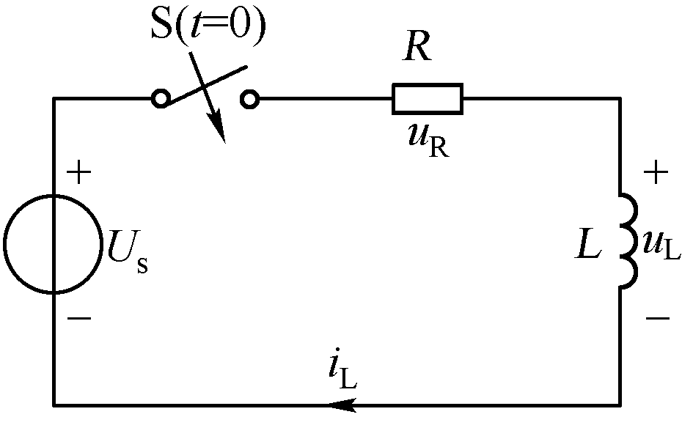
2、换路定则与初始值确定
换路：电路中开关的接通、断开或电路参数的突然变化等统称为“换路”。
换路定则：若电容的电流、电感的电压为有限值，则u_{C 、} i_{L}不能跃变，即换路前后一瞬间的u_{C 、}i_{L}是相等的，可表达为：
u_{C}(0₊)=u_{C}(0₋) i_{L}(0₊)=i_{L}(0₋)
其中： t=0+ 表示换路后的瞬间 t=0- 表示换路前的瞬间
注意：u_{C 、} i_{L}受换路定则的约束而不能突变，但电路中其它电压、电流都可能发生跃变。

Slide 12
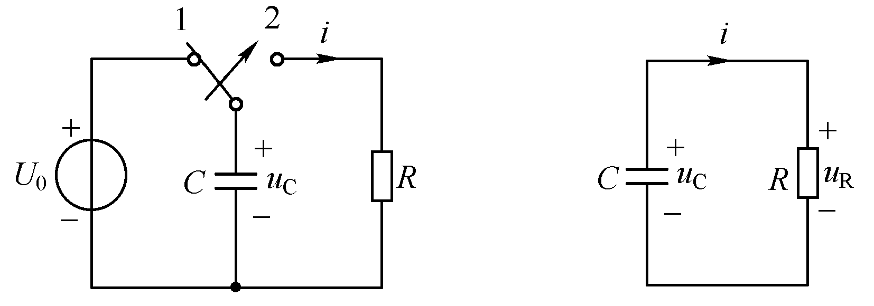
3、一阶RC电路的零输入响应 PP.203-210
物理过程：在S转换瞬间，电容电压不会跃变，由换路定律u_{c}(0₊)= u_{c}(0₋)=U ₀，t=0₊ 时，u_{R}(0₊)=U_{S}。随后，电容开始放电，随着时间的推移，u_{C}将逐渐降低。
相应地，u_{R}则逐渐降低，i_{R}（等于i_{c}） 逐渐减小。当t→∞时，电路达到稳态，这时
i_{c}(∞)=0， u_{c}(∞)= u_{R} (∞)=0。

Slide 13
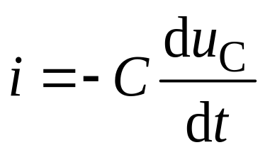
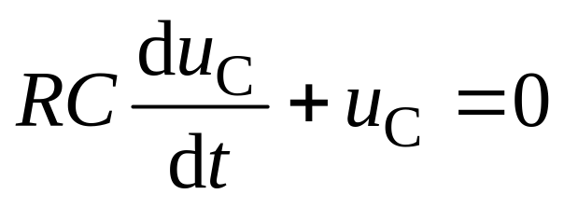
RC电路的零输入响应分析
根据右图所示电路，有
u_{C}−u_{R}=0， u_{R}=Ri ，
初始条件为u_{C} (0₊) = u_{C} (0–)= U₀
这是一个常系数一阶齐次线性微分方程。

Slide 14
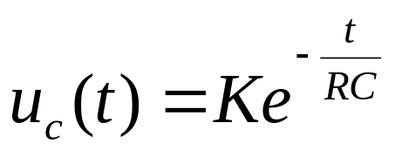
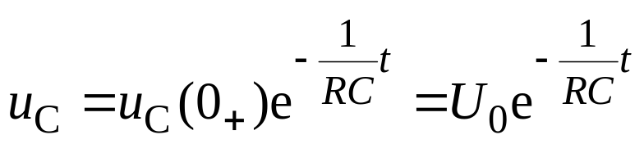
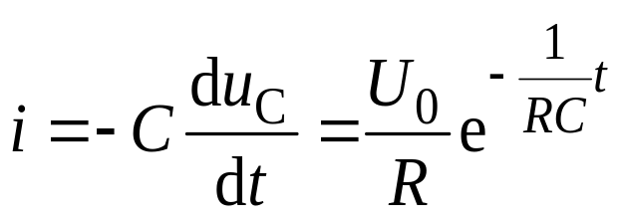
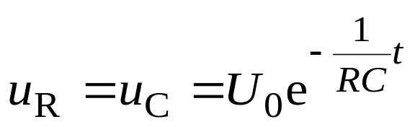
根据数学分析的结论，其通解的形式为：
其中，K为待定常数。根据初始条件，可求得K=u_{C}(0₊)=U₀。
故电路的解为
都按照相同的指数规律变化

Slide 15
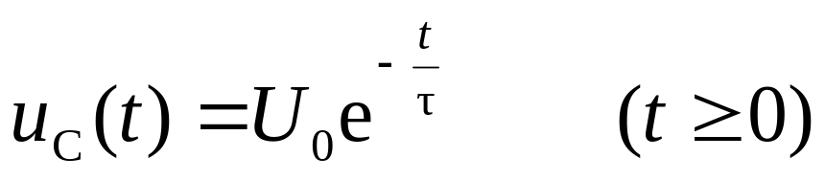
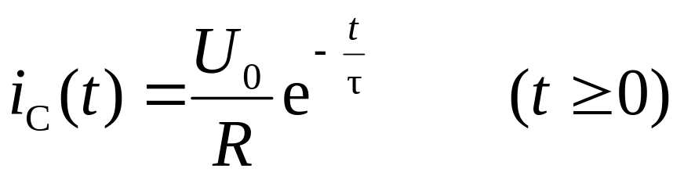
令RC=τ，则
τ=RC，称为时间常数，单位为秒。
相应地：

Slide 16
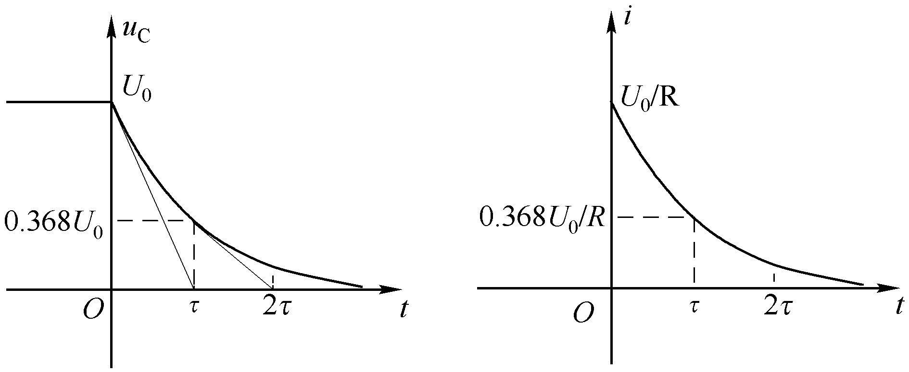
零输入响应曲线
τ的物理意义：经过一个时间常数τ后，电容电压衰减为初始值的36.8％或衰减了63.2％。

Slide 17
电压的变化与时间常数的关系
t
0
τ
2τ
3τ
4τ
5τ
u_{c}(t)
U₀
0.368U₀
0.135U₀
0.050U₀
0.007U₀
0.018U₀
工程上一般认为经过3～5 τ的时间，过渡过程结束。

Slide 18
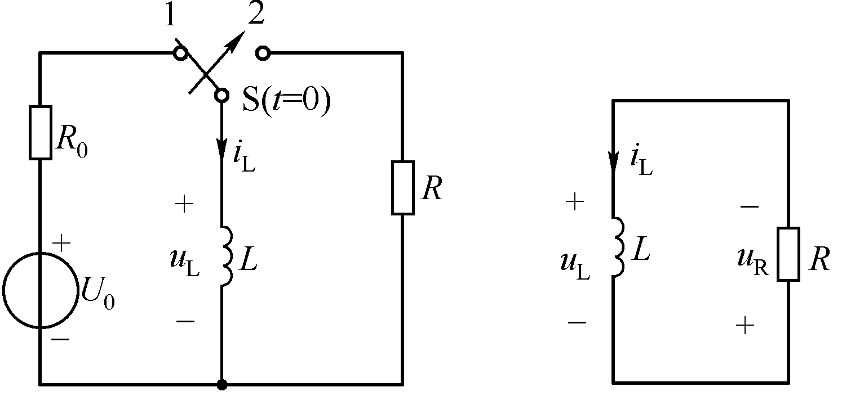
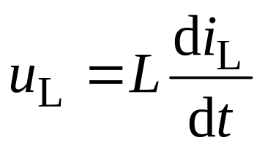
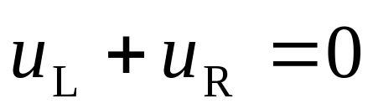
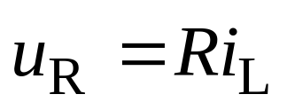
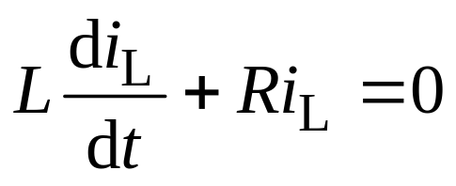
4、一阶RL电路的零输入响应
按图中参考方向，有
由此可得电路的微分方程：
初始条件为 i_{L} (0₊) = i_{L} (0–) = I₀

Slide 19
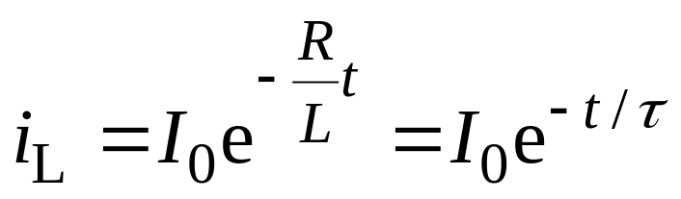
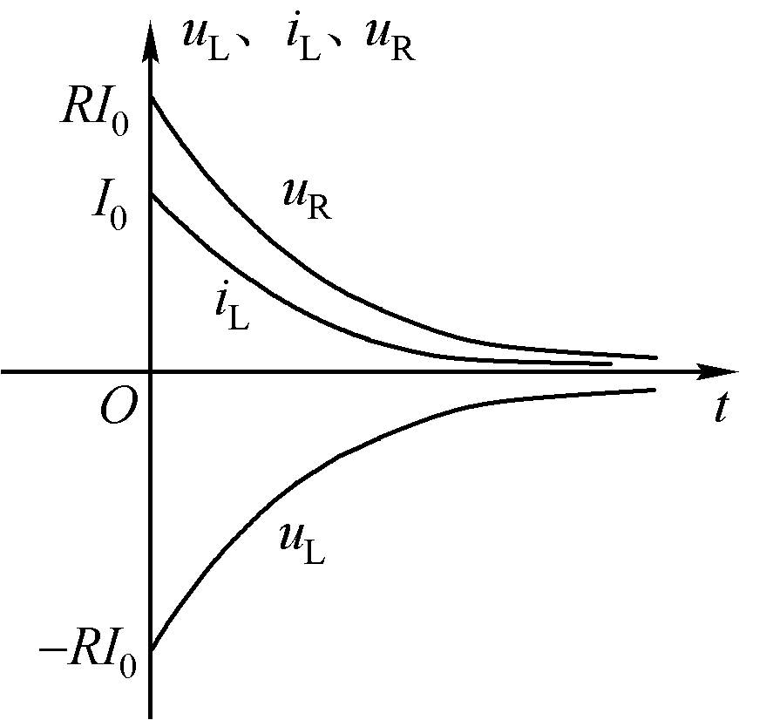
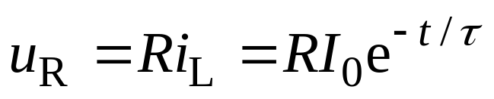
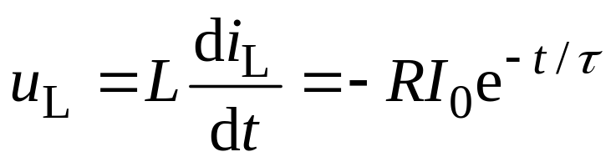
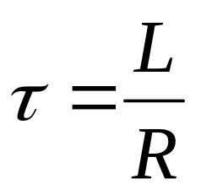
运用一阶RC电路零输入响应的分析方法，或对偶规则，不难得出：
一阶RL电路零输入响应曲线如下图所示：
式中，
为电路的时间常数。

Slide 20
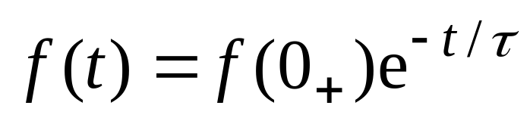
一阶电路输入响应的一般表达式
f(t)—电路的零输入响应；
f(0₊)—响应的初始值；
τ—时间常数
对于RC电路，τ = RC；对于RL电路，τ=L/R
零输入响应的比例性：若初始值增大K倍，则零输入响应也相应增大K倍。

Slide 21
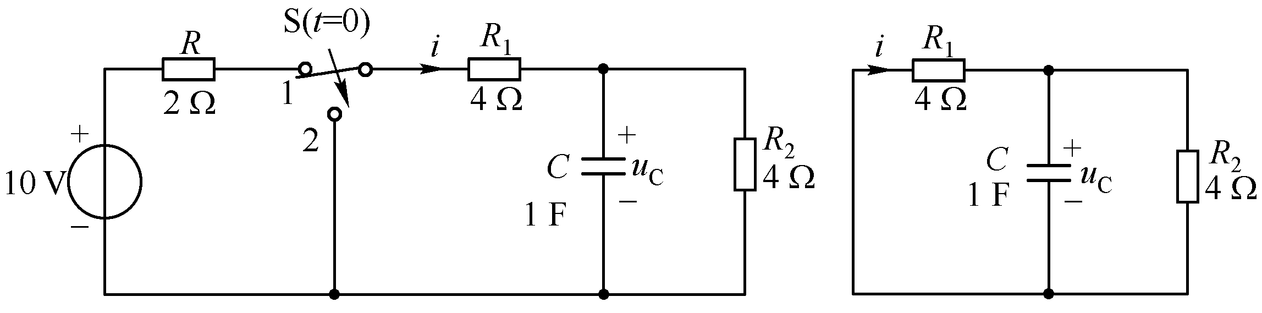
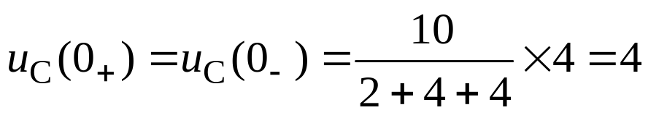
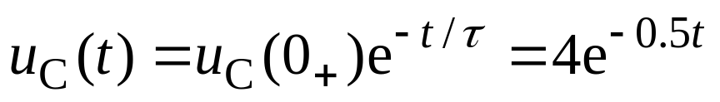
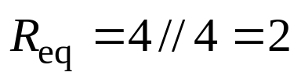
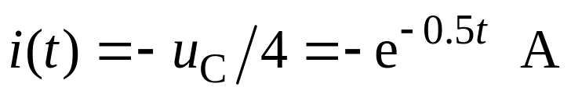
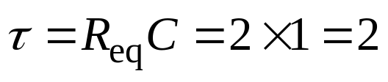
例 1
如图 所示电路中，开关S原在位置1 ，且电路已达稳态。t = 0 时开关由1合向2 ，试求t≥0时的电流u_{C}(t)、i(t)。
解 换路前电路已达稳态，则
根据解的一般表达式，有

Slide 22
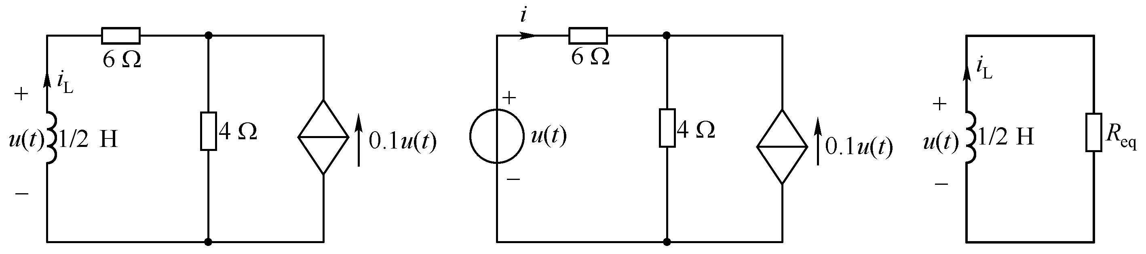
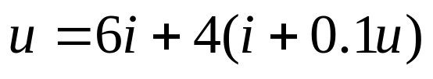
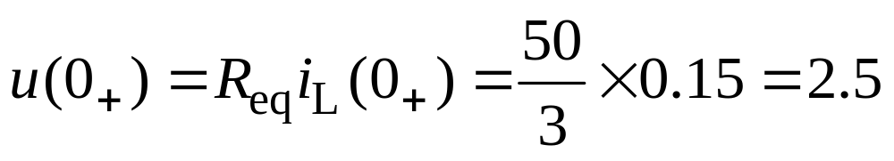
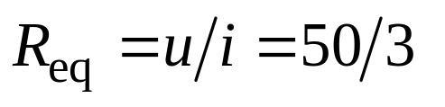
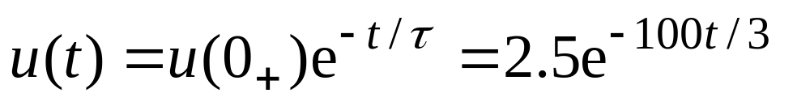
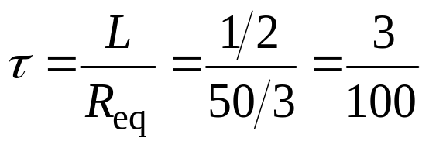
例 2
如图 所示电路，已知i_{L}(0₊)=150 mA，求t >0时的电压u(t) 。
解 先求电感两端的等效电阻R_{eq}。

Slide 23
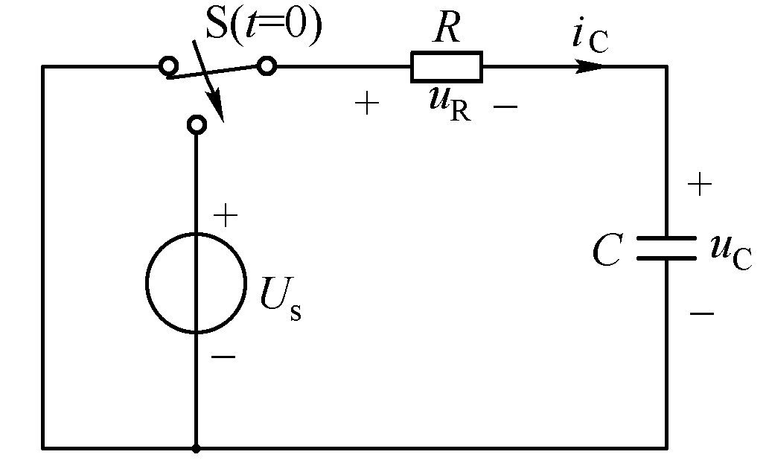
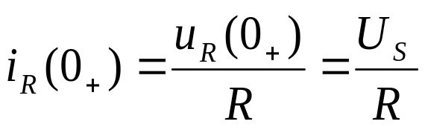
§6.3 零状态响应
1、一阶RC电路的零状态响应
物理过程：在S闭合瞬间，电容电压不会跃变，由换路定律u_{c}(0₊)= u_{c}(0₋)= 0，t=0₊ 时电容相当于短路，u_{R}(0₊)=U_{S}，故
电容开始充电。随着时间的推移，u_{C}将逐渐升高。
相应地，u_{R}则逐渐降低，i_{R}（等于i_{c}） 逐渐减小。当t→∞时，电路达到稳态，这时电容相当于开路，充电电流
i_{c}(∞)=0，u_{R} (∞)=0，u_{c}(∞)=Us。

Slide 24
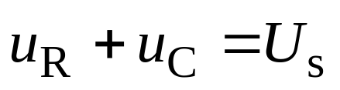
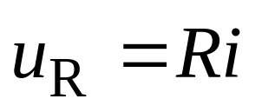
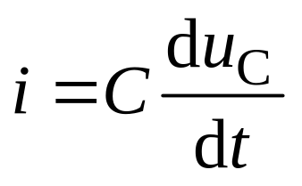
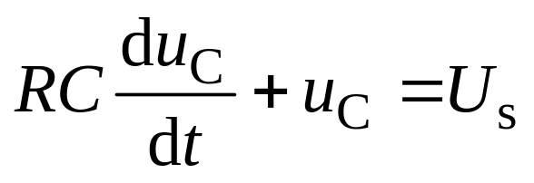
定量分析
根据如下几个基本关系
不难得出电路的微分方程
（1）
初始条件：u_{C} (0₊) = u_{C}(0－) = 0
这是一个常系数线性非齐次一阶微分方程。

Slide 25
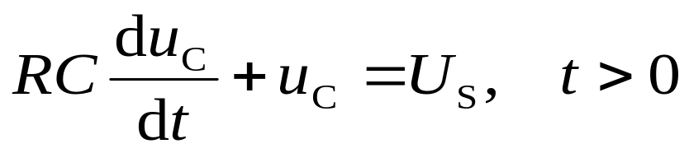



根据微分方程的理论分析，其解由两部分组成，即
u_{Ch}(t)是与齐次微分方程相应的通解，其形式与零输入响应相同，即
u_{Cp}(t)是非齐次微分方程的特解。一般来说，它的模式与输入函数相同。对于直流激励的电路，它是一个常数，令

Slide 26



将特解代入微分方程，求得
因而完全解为
式中的常数A由初始条件确定，将初始值代入可得：

Slide 27



于是，得出了一阶RC电路的零状态响应的标准形式：
（2）
由于稳态值 u_{c} (∞)=U_{S}，故上式可写成
t≥0 （3）
令RC=τ，则

Slide 28


时间常数和充电曲线
由（3）式可知，当t=0时，u_{c}(0)=0，当 t=τ时，u_{c}(τ) =U_{S}（1-e^{–1}）=63.2%U_{S}，即在零状态响应中，电容电压上升到稳态值u_{c}(∞)=U_{S}的63.2%所需的时间是τ。而当t=3~5τ时，u _{c}上升到其稳态值U_{S}的95.02%~99.3%，一般认为充电过程即告结束。
求得电路电流：

Slide 29



充电过程中的能量关系
电阻消耗的能量
电容最终储存的能量
充电效率：50％

Slide 30




2、一阶RL电路的零状态响应
微分方程
初始条件：i_{L} (0₊) = i_{L}(0－) = 0
根据电容、电感的对偶性或者运用微积分基本运算可得
其中，τ=L/R

Slide 31

电感充电曲线
其物理过程是，S闭合后，i_{L}(即 i_{R})从初始值零逐渐上升，u_{L}从初始值 u_{L}(0₊)=U_{S} 逐渐下降，而u_{R}从 u_{R}(0₊)=0逐渐上升，当 t=∞，电路达到稳态，这时L相当于短路，i_{L}(∞)=U_{S}／R，u_{L}(∞)= 0，u_{R}(∞)= U_{S}。从波形图上可以直观地看出各响应的变化规律。

Slide 32



由于i_{L}的稳态值 ，故（4）式可写成：
t≥0
总结零输入状态的一般形式：
零状态响应的比例性：
零状态响应与外加激励成正比，当外加激励增大K倍时，则零状态响应也增大K倍。

Slide 33

激励为电流源的零状态响应
设电路是电流源、电阻及电容（或电感）的并联形式（参P192例6-1 ） ，则
τ=RC
τ=L/R
将电流源、电阻并联电路等效变换成电压源模型，再直接利用电压源激励的结论，很容易得出上述表达式。

Slide 34

例1
如图所示电路,t=0时开关S闭合。已知u_{C}(0_)=0,求t≥0时的u_{C}(t)、i_{C}(t)和i(t)。
S
(
t
=0)
3
k
Ω
i
采用戴维南定理，将电路进行等效变换，则R=2KΩ，U_{S}=10V。
i
C
+
+
C
15 V
6
k
Ω
u
5
μ
F
C
-
-
直接利用前面的结论

Slide 35

例2
如图所示电路,换路前电路已达稳态,在t=0时开关S打开,求t≥0时的 。
u
+
L
-
3
H
采用戴维南定理，将电路进行等效变换，则R=6Ω，U_{S}=6V。
i
S
(
t
=0)
L
I
R
R
S
1
2
3A
4
Ω
2
Ω

Slide 36
课外作业
PP. 233-237
6-4，
6-6,
6-9,
6-27,
END

